Slide 1





Slide 2

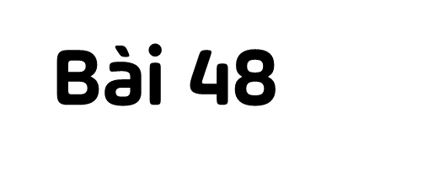



Slide 3




Slide 4





Đã đủ 100 miếng sô-cô-la chưa nhỉ?
Một thanh sô-cô-la bẻ được 10 miếng
………
1
2
3
4
10
………
1 chục
10
2 chục
20
3 chục
30
4 chục
40
10 chục
100

Slide 5
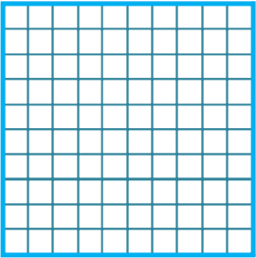
1 trăm
100
2 trăm
200
3 trăm
300
10 trăm
1000
10 trăm bằng
1 nghìn

Slide 6


Slide 7

1
Số?
7
100
70
500

Slide 8
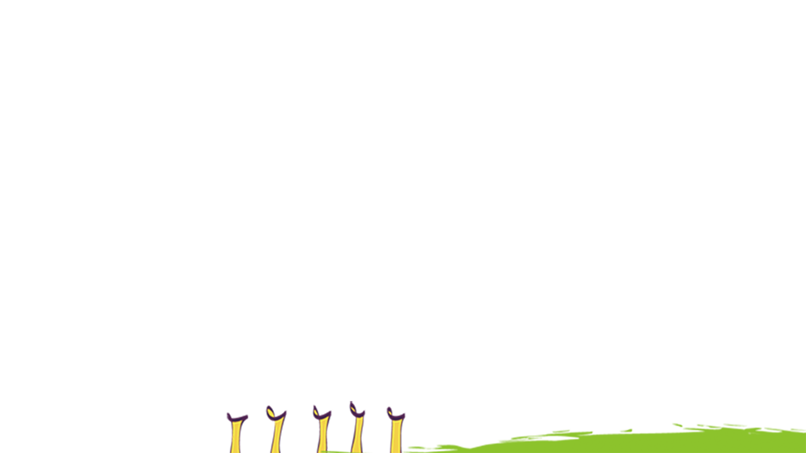
90
200
600

Slide 9
1000

Slide 10


Slide 11
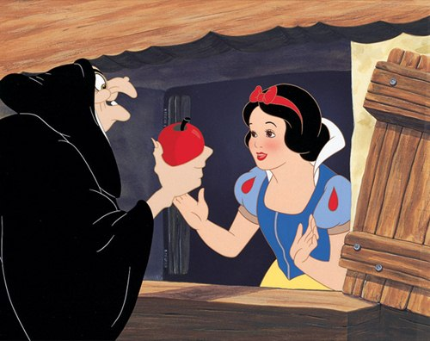

TRÁI TÁO ĐỘC
Em hãy ngăn nàng Bạch Tuyết ăn trái táo độc của mụ phù thủy độc ác bằng cách trả lời các câu hỏi nhé.

Slide 12

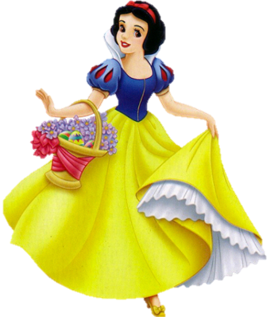
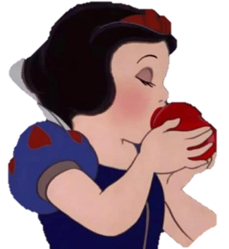
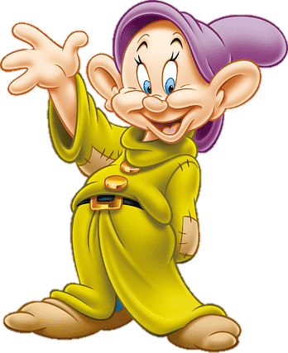
100 đọc là?
A: Một trăm
B: Mười
C: Mười trăm
D: Một nghìn

Slide 13
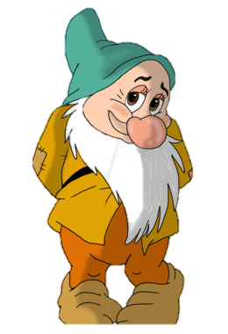
500 đọc là?
A: Năm mươi
B: Năm trăm
C: Năm chục
D: Năm nghìn

Slide 14
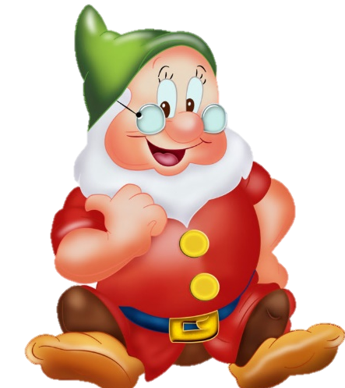
10 đơn vị = ....chục
A: 2
B: 10
C: 1
D: 100

Slide 15
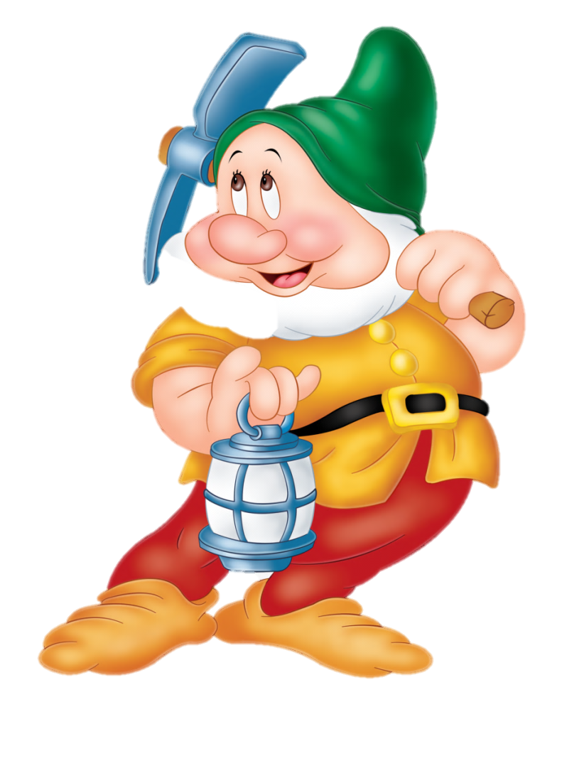
10 chục = ....trăm
A: 1
B: 10
C: 100
D: 1000

Slide 16

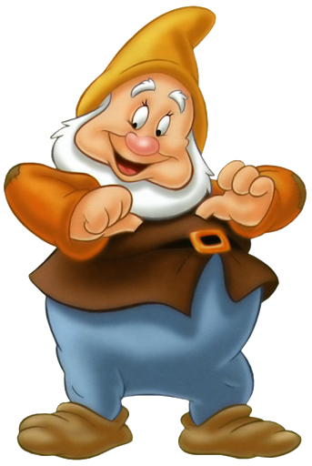
10 trăm= ....nghìn
A: 1
B: 10
C: 100
D: 1000

Slide 17
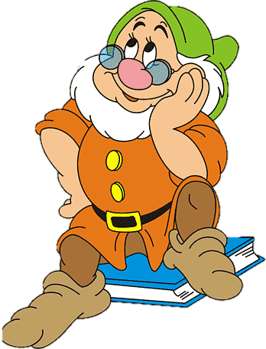
1000 đọc là?
A: Một nghìn
B: Một trăm
C: Mười nghìn
D: Một nghìn

Slide 18
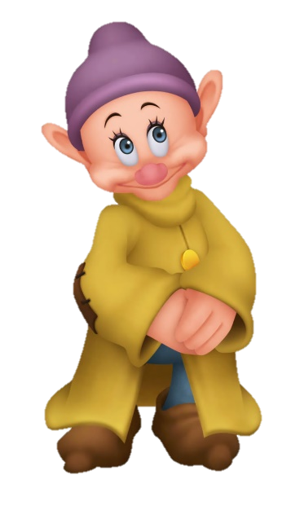
100, 200, 300,...,..., 600
A: 400, 500
B: 40, 50
C: 500, 400
D: 400, 50

Slide 19


Ôn lại nội dung đã học
Chuẩn bị nội dung bài mới

